Slide 1
Fale elektromagnetyczne. Właściwości, rodzaje, praktyczne zastosowanie.
PAWEŁ STASZCZUK

Slide 2
CZYM SĄ FALE ELEKTROMAGNETYCZNE.
Fale elektromagnetyczne to zmiany w polu elektromagnetycznym rozchodzące się w przestrzeni z bardzo dużą prędkością, są nimi m. in. światło oraz fale radiowe. Rozchodzą się w każdym ośrodku, również w próżni.

Slide 3
Rodzaje fal elektromagnetycznych
Poszczególne rodzaje fal różni przede wszystkim ich częstotliwość, chodź niedokładna i umowna, pozwala je od siebie odróżnić.
FALE RADIOWE
Są zdecydowanie najdłuższymi falami, wykorzystywane m. in. telekomunikacji i telewizji. Nie mają negatywnego wpływu na człowieka.

Slide 4
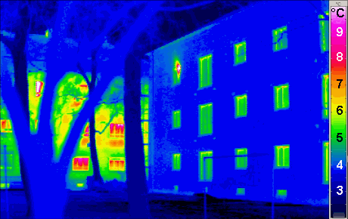
MIKROFALE
Powszechnie stosowane w kuchenkach mikrofalowych ze względu na to, że pod ich wpływem woda się rozgrzewa (w taki sposób mogą również powodować oparzenia). Używane również w telefonach komórkowych i radarach. Ich długość szacuje się na od 1 mm do 30 cm.
PODCZERWIEŃ
Źródłami tych fal są ciała o temperaturze większej od 0℃, ich długość zmniejsza się wraz z temperaturą (im wyższa temperatura tym krótsza jest fala). Wykorzystywane w kamerach termowizyjnych oraz technice grzewczej. Mają długość od 0,8 μm do 1 mm.

Slide 5
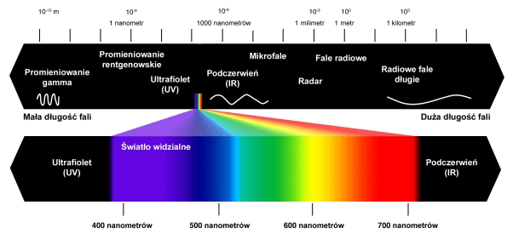
ŚWIATŁO WIDZIALNE
Jako jedyne są widziane przez ludzkie oko, emitują je głównie rozgrzane ciała, jednak nie tylko. Wykorzystywane w szeroko pojętej optyce. Ich długość waha się od 400 do 700 nm.

Slide 6
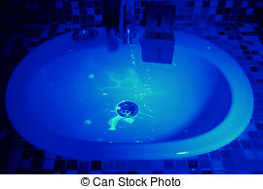
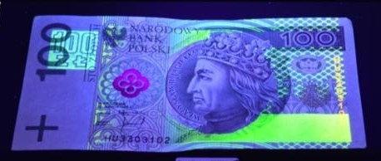
ULTRAFIOLET
Powoduje opaleniznę, długość tych fal zaczyna się od 10 i kończy na 400 nm. Powodując fluorescencję (czyli świecenie) jest wykorzystywane np. do sprawdzania autentyczności banknotów lub wykrywania krwi.

Slide 7
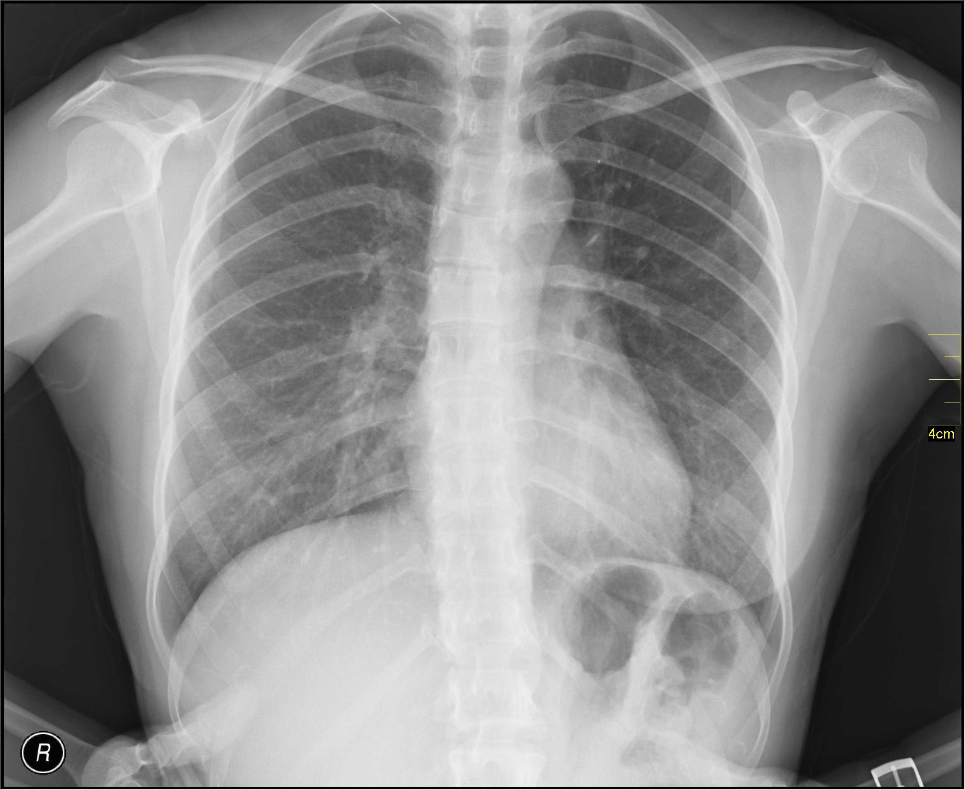
PROMIENIOWANIE RENTGENOWSKIE
Te fale są szkodliwe dla żywych komórek, dobrze przenikają przez materię. Wykorzystywane w medycynie do robienia zdjęć rentgenowskich (prześwietlenia). Ich zakres to 10 pm do 10 nm.
PROMIENIOWANIE GAMMA
Powstaje w wyniku reakcji jądrowych, służą do sterylizacji np. sprzętu medycznego, stosowane również w medycynie przy radioterapii. Są to fale o długości poniżej 1 nm.

Slide 8
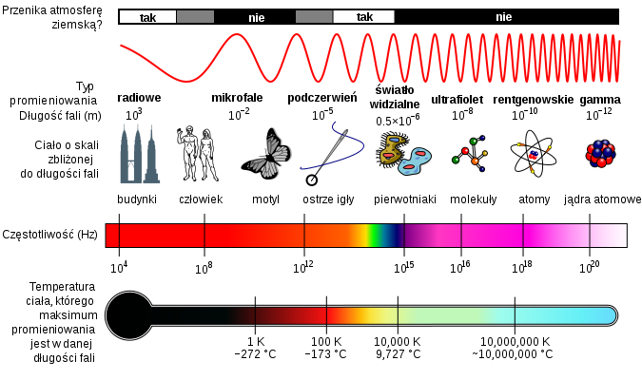

Slide 9
BIBLIOGRAFIA
http://www.gimnazjumfizyka.pl/fale-elektromagnetyczne.html
https://pl.wikipedia.org/wiki/Promieniowanie_elektromagnetyczne
http://fizyka.net.pl/ciekawostki/ciekawostki_wn3.html

